Slide 1
De guerras, versões e roubos de arsenais

Slide 2
Sai Biden entra Sunak
- Primeiro-ministro britânico vai a Israel e abraça Netanyahu.
- Israelense avisa: "guerra será longa"
Mais uma potência econômica apoia Israel.
?
?
(* Porque esse alinhamento automático?
(* Quais seriam os reflexos na economia mundial de uma guerra longa?

Slide 3
ONU: nota sobre crimes de guerra
ONU emitiu nota alertando que o bloqueio coloca em perigo a vida de civis e que é proibido
?
(* Papel da ONU tem sido questionado, o que acontece quando Estados violam acordos internacionais?
(* Se pode proibir "crimes de guerra" porque não proibir "a guerra?"

Slide 4
Guerra de versões
Verdade
?
?
?
?
?
?
?
??

Slide 5
Guerra de versões
O ápice foi a explosão do hospital Ahli-Arab, em Gaza, que matou "centenas"
As duas partes se acusaram mutuamente pelo ataque e apresentaram diferentes versões do caso
?
(* Como proceder nesta guerra de versões?
(* Como avaliam o papel da imprensa corporativa?

Slide 7
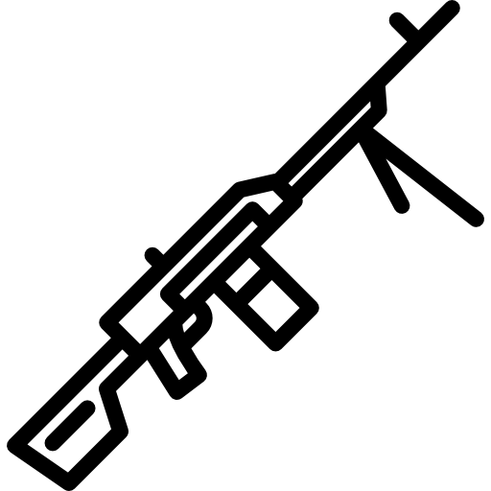
Assalto ao arsenal
Exército identifica militares suspeitos de participação no furto de 21 metralhadoras de quartel
O grupo que furtou 21 armas pediu R$ 180 mil por cada metralhadora calibre .50.
?
(* Militares já foram sinônimos de retidão de caráter?
(* A deterioração veio nos últimos anos com o exemplo vindo de cima?

